Slide 1
Programme d’actions collectives à l’international
2017

Slide 2
Ateliers & séances d’informations

Slide 3
Objectifs
Renforcement
des compétences « export » et « prospection »
des connaissances « marchés »
Optimiser la participation à des actions à l’international et améliorer le ROI

Slide 4
Atelier – coaching pour néoexportateurs
1. Développer et optimiser son offre et sa présence sur le marché allemand
Allemagne
Ateliers de préparation
Aspects culturels des affaires et négociations
Aspects juridiques du partenariat et de la distribution
Tendances du marché et réseaux de distribution
Optimiser sa participation à un salon professionnel en Allemagne
Coaching individuel
1 mission à l’occasion d’un salon professionnel
Mars - novembre
Agroalimentaire
International Academy by

Slide 5
Ateliers & séances d’infos exportateurs
2. Market Update « la Chine, un nouveau visage ? »
Programme provisoire :
Nouvelles opportunités sectorielles et géographiques
Propriété intellectuelle : du neuf ?
Aspects culturels des affaires
Témoignages
A l’occasion du passage des AEC de l’AWEX à Namur
Chine
7 septembre
Multifilière

Slide 6
Ateliers & séances d’infos exportateurs
3. TVA intracommunautaire
Mise à jour des informations sur l’application de la TVA intracommunautaire et des modalités de facturation à l’international
UE
octobre
Multifilière

Slide 7
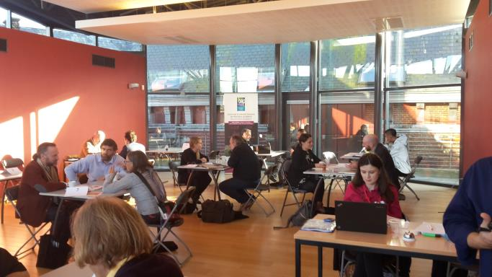
B2B en province de Namur

Slide 8
Objectifs
Aider les entreprises à trouver des partenaires à l’étranger
Mettre en valeur les atouts et entreprises de la province de Namur auprès de délégations étrangères

Slide 9
KIKK 2017
B2B internationaux
Québec, France
Volet « business » du KIKK Festival
B2B personnalisés et programmés (agenda sur-mesure, espace VIP)
Présentation de projets et d’entreprises aux délégations étrangères
Accès aux conférences du KIKK Festival et aux conférences académiques de l’UNamur
1-9 avril
Numérique - ICC

Slide 10
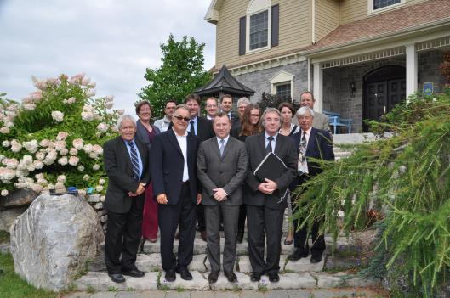
Missions et salons à l’étranger

Slide 11
Objectifs
Aider les entreprises à
Valider couple produit/service/marché cible
Prospecter, démarcher de nouveaux clients
Trouver des partenaires à l’étranger
Favoriser le réseautage et l’accès aux marchés cibles
Mettre en valeur les atouts et entreprises de la province de Namur

Slide 12
Pays limitrophes
1. Mission agroalimentaire « néoexportateurs »
Programme
Rencontres avec des partenaires commerciaux (B2B)
Visites de distributeurs locaux (retail)
Visite d’un salon : Anuga, salon mondial de l’alimentation et/ou Food Ingredients Europe, salon (itinérant) de l’innovation agroalimentaire
Allemagne
Octobre - novembre
Agroalimentaire

Slide 13
Pays limitrophes
2. Mission Start-ups
Londres (UK)
Programme
Visite d’un incubateur local
Rencontre avec des investisseurs et accompagnateurs pour développer son réseau local
20-21 avril
Numérique

Slide 14
Pays limitrophes
3. Hannover Messe - focus sur l'Industrie 4.0
Salon mondial des technologies de l’industrie
5200 exposants, 190 000 visiteurs, 1500 conférenciers
Programme :
Visite du salon
Participation aux conférences
Programme de rdv d’affaires personnalisés (B2B)
Allemagne et monde
24-28 avril
Process industriels, numérique

Slide 15
Pays limitrophes
4. Missions BATIC²
Visite(s) de "benchmarking" : analyse, échanges et mise en place des bonnes pratiques liées à la filière
Programme 2017 :
Bau&Energie Messe - Suisse (21-24/9)
Mission « transposition de business model » dans le Gers (2° semestre)
Visite en Haut de France ou Grand Est (2° semestre)
France, Suisse
2017
Econconstruction

Slide 16
Europe occidentale
4. Mission Silver Economie
Suisse
Programme
Visite de sites (entreprises, milieux hospitaliers ou liés au vieillissement de la population)
Rencontres B2B et rendez-vous d’affaires
Rencontres avec les opérateurs locaux
2-6 octobre
Santé, TIC, habitat, etc.

Slide 17
Grande exportation
5. Semaine Numérique à Québec
Québec, France
2 programmes :
« Culture »
« Business »
Conférences, ateliers, B2B et visites
Opportunités de contacts avec la communauté créative et numérique de Québec
Possibilité de contacts à Montréal (1 jour)
1-9 avril
Numérique - ICC

Slide 18
Infos / questions ?
Sophie Schmitz
Gestionnaire de projets – Conseillère développement international
BEP Développement Economique
° Tel : +32 (0)81 71 71 41
° Mob :+32 (0)478 444 598
° ssc@bep.be

